Slide 1



Прости пресмятания
Четене на числа, аритметични операции, печатане на числа
Увод в
програмирането
Учителски екип
Обучение за ИТ кариера
https://it-kariera.mon.bg/e-learning/

Slide 2

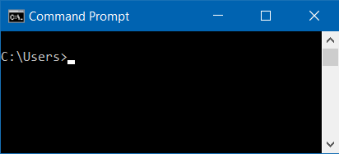
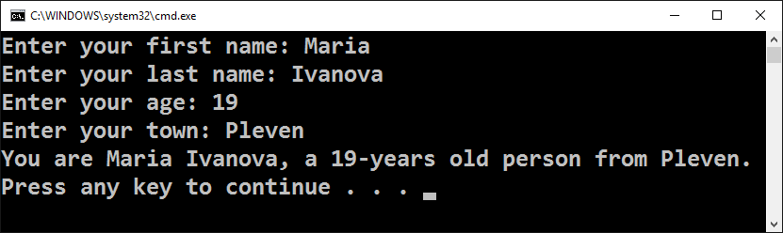
Съдържание
Четене на числа от конзолата
Променливи и типове данни
Печатане на числа на конзолата

Slide 3
Четене на числа от конзолата
Четене на цяло число:
Пример: пресмятане на лице на квадрат със страна а:
var num = int.Parse(Console.ReadLine());
Console.Write("a = ");
var a = int.Parse(Console.ReadLine());
var area = a * a;
Console.Write("Square = ");
Console.WriteLine(area);

Slide 4
Пресмятания в програмирането
Компютрите са машини, които обработват данни
  Данните се записват в компютърната памет в променливи
  Променливите имат име, тип и стойност
Дефиниране на променлива и присвояване на стойност:
След обработка данните се записват отново в променливи
Име на променлива
Декларация
var count = 5;
Стойност (от тип число)

Slide 5

Типове данни и променливи
Променливите съхраняват стойност от даден тип
  Число, буква, текст (стринг), дата, цвят, картинка, списък, …
Типове данни – примери:
  Тип цяло число: 1, 2, 3, 4, 5, …
  Тип дробно число: 0.5, 3.14, -1.5, …
  Тип буква от азбуката (символ): 'a', 'b', 'c', …
  Тип текст (стринг): "Здрасти", "Hi", “Water", …
  Тип ден от седмицата: понеделник, вторник, …

Slide 6
Четене на дробно число
Четене на дробно число от конзолата:
Пример: прехвърляне от инчове в сантиметри:
var num = double.Parse(Console.ReadLine());
Console.Write("Inches = ");
var inches = double.Parse(Console.ReadLine());
var centimeters = inches * 2.54;
Console.Write("Centimeters = ");
Console.WriteLine(centimeters);

Slide 7
Четене и печатане на текст
Четене на текст (стринг) от конзолата:
Пример: поздрав по име:
var str = Console.ReadLine();
Console.Write("Enter your name: ");
var name = Console.ReadLine();
Console.WriteLine(
"Hello, {0}!",
name);
Изразът {0} се замества с
първия аргумент (в случая name)

Slide 8
Съединяване на текст и числа
При печат на текст, числа и други данни, можем да ги съединим, използвайки шаблони {0}, {1}, {2}, …
var firstName = Console.ReadLine();
var lastName = Console.ReadLine();
var age = int.Parse(Console.ReadLine());
var town = Console.ReadLine();
Console.WriteLine(
"You are {0} {1}, a {2}-years old person from {3}.",
firstName, lastName, age, town);

Slide 9
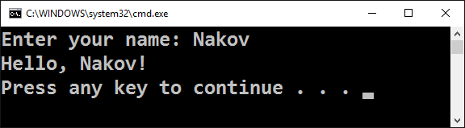
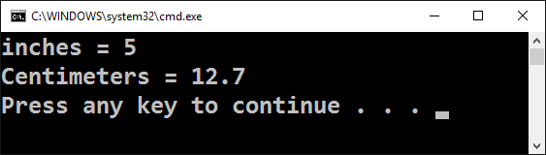
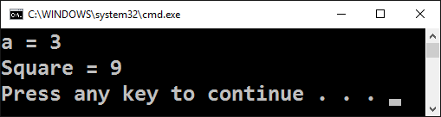
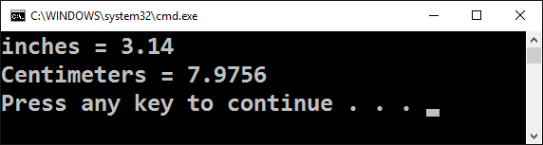
Задачи с четене и печатане на конзолата
Работа на живо в клас (лаб)

Slide 10

Какво научихме днес?
Въвеждане на текст
  Това, което се чете от конзолата е текст
Въвеждане на число
  Използваме "Parse" за превръщане на текст в число
Извеждане на текст по шаблон
  Можем да изведем няколко текста на конзолата едновременно
var str = Console.ReadLine();
var num = int.Parse(Console.ReadLine());
Console.WriteLine("{0} + {1} = {2}", 3, 5, 3 + 5);

Slide 11
Четене и печатане на конзолата
https://it-kariera.mon.bg/e-learning/

Slide 12

Лиценз
Настоящият курс (слайдове, примери, видео, задачи и др.) се разпространяват под свободен лиценз "Creative Commons Attribution-NonCommercial-ShareAlike 4.0 International"
Благодарности: настоящият материал може да съдържа части от следните източници
  Книга "Основи на програмирането със C#" от Светлин Наков и колектив с лиценз CC-BY-SA

